Slide 1
ЭЛЕКТРОННЫЙ АВИАБИЛЕТ

Slide 2
Электронный авиабилет — то же самое, что обычный, только в цифровом виде. По сути это договор между пассажиром и авиакомпанией, по которому у вас есть место в самолете из пункта А в пункт B.
Потерять такой билет невозможно: это не бумажка, а электронная запись, которая «видна» в любой точке мира. Когда вы покупаете е-тикет, информация о нем вносится в базу авиакомпании — это легко проверить
После бронирования электронного билета вы получите на e-mail маршрутную квитанцию. Это не сам билет, а подтверждение его покупки. В маршрут-квитанции содержится вся значимая информация о пассажирах, маршруте и условиях перевозки.

Slide 3
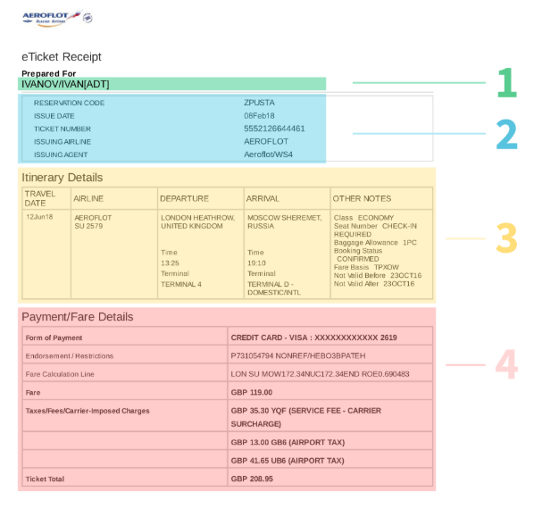
Как расшифровать маршрут-квитанцию

Slide 4
1. ФИО и тип пассажира
Фамилия и имя пассажира пишутся латиницей.
При перелетах по России изредка может быть указано по-русски. Если летите по загранпаспорту, то написание должно ему соответствовать. Если по внутреннему паспорту, то при заказе билета перепишите данные из загран паспорта или воспользуйтесь правилами транслитерации.
В скобках рядом с фамилией и именем указан тип пассажира.
Вот несколько самых распространенных: ADT (Adult) — взрослый, CHD (Child) — ребенок, INF (Infant without a seat) — младенец без места, INS (Infant with a seat) — младенец на отдельном месте, UNN (Unaccompanied Child) — ребенок без сопровождения.
Статья «Как исправить ошибку в авиабилете» https://www.skyscanner.ru/news/oshibki-v-aviabilete#fio-latin

Slide 5
2. Код бронирования и сведения о билете
Reservation code (PNR, Booking reference, Confirmation number) — код бронирования, шести- или пятизначная последовательность букв и цифр. По коду можно проверить статус билета;
Issue date — дата покупки авиабилета;
Ticket number — номер авиабилета;
Issuing airline — авиакомпания;
Issuing agent — агент, выписавший билет, или его код в Международной ассоциации воздушного транспорта ИАТА.

Slide 6
3. Сведения о маршруте
Itinerary details — cведения о маршруте;
Travel date — дата полета;
Airline — авиакомпания;
Flight (в нашей маршрут-квитанции этого слова нет, оно подразумевается) — номер рейса. Первые две буквы — код авиакомпании, присвоенный ИАТА, например, «Аэрофлот» — SU, S7 Airlines — S7, Turkish Airlines — TK, Lufthansa — LH.
Departure (From) — вылет из города и аэропорта отправления. Название аэропорта может быть написано полностью или кодом ИАТА, к примеру, «Шереметьево» — SVO, «Домодедово» — DME, «Пулково» — LED;
Time — время вылета. Всегда пишут местное время;
Terminal — терминал вылета;
Arrival (To) — прибытие в аэропорт прилета;
Time — время прилета. Всегда пишут местное время города прилета;
Terminal — терминал прилета.

Slide 7
Other notes — другая информация:
Class — класс обслуживания. Может быть указан полностью или одной буквой: Economy (Y, B, E, H, K, L, M, N, Q, T, V, X) — разные виды эконом-класса, Business (С, D, J, I, Z) — бизнес, First class (F, A, P, R) — первый и Premium economy (W) — премиум эконом-класс (средний между эконом и бизнес-классами). В некоторых авиакомпаниях буквенные коды классов обслуживания могут отличаться;
(Буквенные кодыhttps://www.biletik.aero/handbook/pomoshch/perelet/klassy-obsluzhivaniya-v-samoletakh-klassy-aviabiletov/ )
Seat number — номер места, Check-in required — будет присвоен после регистрации;
Baggage allowance — норма бесплатного провоза багажа. Может быть написан допустимый вес багажа в килограммах: 20 kg (20 кг) или количество мест багажа 1PC (1 место). Во втором случае максимальный вес одного места ищите на сайте авиакомпании или уточняйте в службе поддержки;
Booking status — статус бронирования: Confirmed (Ok) — оплачено и подтверждено, Needs payment — не оплачено;
Fare basis — код тарифа, по которому куплен билет.
Not valid before (NVB), Not valid after (NVA) — срок действия авиабилета. Если тариф позволяет обменять авиабилет, вы сможете полететь в другой день в пределах обозначенных дат. Если обменять билет нельзя, в обоих пунктах будет стоять дата полета.

Slide 8
4. Payment / Fare details — Информация об оплате / Расчет тарифа
Form of Payment — форма оплаты: Credit Card — номер банковской карты, Cash — наличные, Invoice (INV) — безналичная оплата;
Endorsement / Restrictions — Правила и ограничения, применяемые к тарифу, а также любые особые отметки. К примеру, Non-Ref (Non refundable) — невозвратный билет. Changes Permitted Fees App (apply) — изменить дату вылета и/или маршрут можно со штрафом. Non-Reroutable — нельзя изменить маршрут поездки. Non-End (Non-Endorsable) — билет не может быть переоформлен на рейс другой авиакомпании. Особые отметки — это, к примеру, паспортные данные или информация о том, что билет был перевыпущен;
Fare Calculation Line — расчет тарифа за каждый сегмент полета. Состоит из трехбуквенных кодов городов, двукбуквенных кодов авиакомпаний и тарифа в пересчете на нейтральные единицы NUC, которые используются в авиации. Переводятся они по курсу ROE — Rate of Exchange, который публикует ИАТА;
Fare — тариф в валюте страны вылета или в долларах США;
Taxes / Fees / Carrier-imposed charges — налоги и сборы, входящие в итоговую стоимость билета помимо тарифа. Fuel surcharge — топливный сбор, может быть обозначен кодом YQ. Airport charge / fee — аэропортовый сбор. Service fee / carrier surcharge (YR) — сервисный сбор авиакомпании или агента, к примеру, за оформление билета в кассе, выдачу бумажного билета или переоформление билета, если пассажир поменял фамилию. В зависимости от страны и маршрута могут применяться и другие налоги и сборы, в том числе государственные;
Ticket total — общая стоимость билета в валюте страны оформления или в долларах США.

